Slide 1
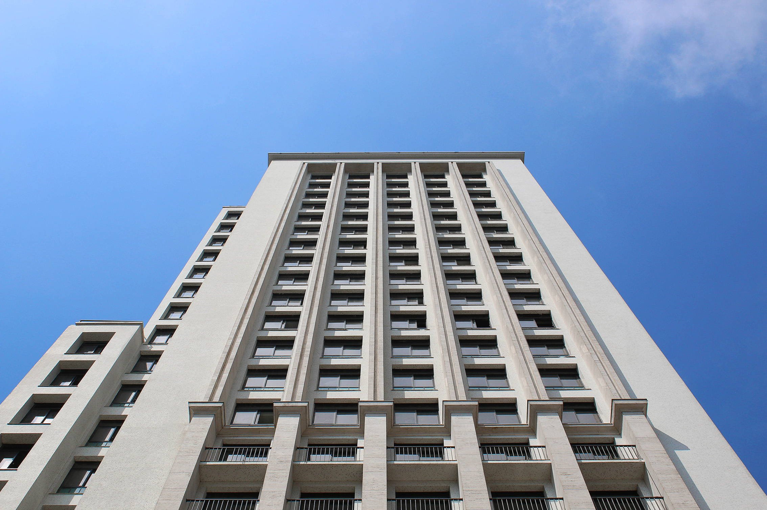

GESTÃO FISCAL
Acumulado no 3º QUADRIMESTRE DE 2020
(Incluído Poder Legislativo)
Versão 08/02/2021

Slide 2

Lei Complementar nº 101 de Maio/2000
  OBJETIVO
DEMONSTRAÇÃO E AVALIAÇÃO
DO CUMPRIMENTO DAS
METAS FISCAIS
§ 4º DO ARTIGO 9º DA LRF

Slide 3
SUMÁRIO
RECEITAS
DESPESAS
RESULTADOS, DÍVIDA E LIMITES

Slide 4
RECEITA CONSOLIDADA
R$ Milhões Correntes
As receitas de 2017 foram adaptadas ao novo plano de contas, válido a partir de 2018.
Inclui PPI, transferências relacionadas à COVID-19, outorga de concessões e cessão da Folha de Pagamentos.

Slide 5
RECEITAS CORRENTES
R$ Milhões Correntes
Receitas Correntes | Janeiro a Dezembro |  |  |  | Variação Nominal
 | 2017 | 2018 | 2019 | 2020 | 2018 | 2019 | 2020
Impostos, taxas e contribuições de melhoria ¹ | 27.617 | 29.723 | 33.808 | 35.352 | 7,6% | 13,7% | 4,6%
Principal | 25.715 | 28.434 | 32.061 | 33.642 | 10,6% | 12,8% | 4,9%
Multas, Juros e Deduções, Dívida Ativa e Parcelamentos | 1.902 | 1.289 | 1.747 | 1.710 | -32,2% | 35,6% | -2,1%
Receita de Contribuições | 1.817 | 1.948 | 2.455 | 2.554 | 7,2% | 26,0% | 4,0%
Receita Patrimonial ² | 988 | 772 | 1.214 | 2.485 | -21,9% | 57,1% | 104,8%
Receita de Serviços ¹ | 530 | 225 | 236 | 201 | -57,6% | 5,0% | -14,6%
Receita de Transferências | 14.120 | 15.177 | 16.350 | 18.840 | 7,5% | 7,7% | 15,2%
Outras Receitas Correntes ¹ | 2.491 | 2.526 | 2.084 | 1.541 | 1,4% | -17,5% | -26,0%
TOTAL | 47.563 | 50.371 | 56.147 | 60.975 | 5,9% | 11,5% | 8,6%
¹ As receitas de 2017 foram adaptadas ao novo plano de contas, válido a partir de 2018;
² Receita Patrimonial inclui aplicação financeira, crédito de quilômetro, Concessões, Cessão da exclusividade da Folha
Valores líquidos de deduções. Exclui receitas intra-orçamentárias

Slide 6
PRINCIPAIS RECEITAS TRIBUTÁRIAS E DE ORIGEM TRIBUTÁRIA
R$ Milhões Correntes
Principais Receitas Correntes | Janeiro a Dezembro |  |  |  | Variação Nominal
 | 2017 | 2018 | 2019 | 2020 | 2018 | 2019 | 2020
IPTU | 8.363 | 9.254 | 10.395 | 10.770 | 10,7% | 12,3% | 3,6%
ISS | 12.515 | 14.373 | 16.252 | 17.088 | 14,9% | 13,1% | 5,1%
ITBI | 1.831 | 1.980 | 2.404 | 2.568 | 8,2% | 21,4% | 6,8%
IR | 2.221 | 2.466 | 2.618 | 2.821 | 11,0% | 6,1% | 7,8%
FPM | 286 | 307 | 332 | 320 | 7,3% | 8,1% | -3,6%
ICMS | 6.946 | 7.195 | 7.722 | 7.468 | 3,6% | 7,3% | -3,3%
IPVA | 2.423 | 2.497 | 2.646 | 2.735 | 3,0% | 6,0% | 3,4%
TOTAL | 34.584 | 38.072 | 42.370 | 43.770 | 10,1% | 11,3% | 3,3%
IPTU, ISS, ITBI e taxas exceto Parcelamentos e Depósitos Judiciais
FPM, ICMS e IPVA brutos, sem as deduções do FUNDEB

Slide 7
EVOLUÇÃO DAS EXPECTATIVAS EM 2020

Slide 8
PRÉVIA PIB BRASIL vs PIB SÃO PAULO

Slide 9
RECEITA DE CAPITAL
R$ Milhões Correntes
Receitas de Capital | Janeiro a Dezembro |  |  |  | Variação Nominal
 | 2017* | 2018 | 2019 | 2020 | 2018 | 2019 | 2020
Operações de Crédito | 44 | 149 | 291 | 510 | 235,1% | 95,6% | 75,3%
Alienações de Bens | 23 | 14 | 30 | 50 | -40,9% | 122,7% | 66,1%
Amortização de Empréstimos | 22 | 23 | 23 | 21 | 4,9% | -1,8% | -10,9%
Transferências de Capital | 642 | 712 | 585 | 750 | 10,9% | -17,8% | 28,1%
Outras Receitas de Capital | 1.519 | 1.002 | 3.074 | 1.417 | -34,0% | 206,7% | -53,9%
TOTAL | 2.250 | 1.900 | 4.004 | 2.748 | -15,6% | 110,7% | -31,4%
Outras Receitas de Capital incluem Outorga Onerosa, Operações Urbanas, Depósitos Judiciais (DJ). Até 2019 o valor registrado de DJ era líquido da recomposição do Fundo de Reserva; a partir de 2020 registra-se o valor bruto na receita, enquanto a recomposição é registrada como despesa de capital.
Depósitos Judiciais de 2017 foram remanejadas para Receitas de Capital para adequação ao Plano de Contas de 2018 (anteriormente em Receitas Correntes).
Exclui receitas intra-orçamentárias

Slide 10
SUMÁRIO
RECEITAS
DESPESAS
RESULTADO, DÍVIDA E LIMITES

Slide 11
DESPESAS EMPENHADAS
R$ Milhões Correntes
(1) Em 2020 houve mudança no critério de contabilização dos Depósitos Judiciais, com inclusão como despesa orçamentária da recomposição do Fundo de Reserva, no valor de R$ 808 milhões
Inclui despesas intra-orçamentárias

Slide 12
DESPESAS CORRENTES EMPENHADAS
R$ Milhões Correntes
Pessoal e Encargos: Inclui despesas com Aposentadoria e Pensões.
Inclui as despesas com auxílios transporte e alimentação.
Inclui despesas intra-orçamentárias

Slide 13
DESPESAS DE CAPITAL EMPENHADAS
R$ Milhões Correntes
(*) Para efeito de comparação, o valor de 2020 foi decomposto para evidenciar a recomposição do Fundo de Reserva de Depósito Judicial, cujo registro como despesa de capital foi iniciado em 2020.
Inclui despesas com precatórios.

Slide 14
Restos a pagar (Processados + Não processados)
R$ Milhões Correntes

Slide 15
SUMÁRIO
RECEITAS
DESPESAS
RESULTADOS, DÍVIDA E LIMITES

Slide 16
Resultado Orçamentário Consolidado
R$ Milhões Correntes

Slide 17
Resultado Primário e Nominal - Dezembro 2020
R$ Milhões Correntes
Receitas Primárias Correntes | 60.460
Receitas Primárias De Capital | 2.217
Receita Primária Total | 62.677
Despesas Primárias Pagas | 54.336
Restos a pagar processados pagos | 251
Restos a pagar não processados pagos | 2.455
Despesa Primária Total | 57.041
Resultado Primário - Acima da Linha | 5.636
Meta Fiscal Anual Definida na LDO | -6.726
Juros , Encargos e Variações Monetárias Ativos | 575
Juros , Encargos e Variações Monetárias Passivos | 1.892
Resultado Nominal - Acima da Linha | 4.320
Meta Fiscal Anual Definida na LDO | -9.896

Slide 18
Limites Sobre a RCL
DESPESAS COM PESSOAL | % sobre RCL
Limite Máximo | 60,00%
Limite Prudencial | 57,00%
Gastos Totais | 34,91%
GARANTIAS DE VALORES | % sobre RCL
Limite Definido por Resolução do Senado | 22,00%
Totais das Garantias | 0,18%
OPERAÇÕES DE CRÉDITO | % sobre RCL
Limite Definido por Resolução do Senado - Operações de Crédito | 16,00%
Operações de Crédito Externas e Internas | 0,84%
Limite Definido por Resolução do Senado - Antecipação de Receita | 7,00%
Operações de Crédito por Antecipação de Receita | 0,00%
RECEITA CORRENTE LÍQUIDA | 58.887

Slide 19
Dívida Consolidada Líquida
DÍVIDA CONSOLIDADA LÍQUIDA
 | Dez/2019 | Dez/2020
DÍVIDA CONSOLIDADA ( I ) | 42.536 | 42.627
Dívida Contratual | 27.359 | 27.829
Precatórios posteriores à 05/05/2000 (inclusive) | 15.178 | 14.798
DEDUÇÕES ( II ) | 13.257 | 18.045
Disponibilidade de Caixa Bruta | 13.228 | 18.147
Demais Haveres Financeiros | 293 | 311
(-) Restos a Pagar Processados | 264 | 413
DÍVIDA CONSOLIDADA LÍQUIDA ( III )= ( I )- ( II ) | 29.279 | 24.582
RECEITA CORRENTE LÍQUIDA - RCL | 54.167 | 58.887
% da DCL sobre a RCL (III/RCL) | 54,05% | 41,77%
OUTROS VALORES NÃO INTEGRANTES DA DC | Dez/2019 | Dez/2020
PRECATÓRIOS ANTERIORES A 05/05/2000 | 0 | 0
PRECATÓRIOS POSTERIORES A 05/05/2000 (Não incluídos na DC) | 2.508 | 1.788
PASSIVO ATUARIAL | 162.841 | 173.055
DEPÓSITOS E CONSIGNAÇÕES SEM CONTRAPARTIDA | 220 | 217
RESTOS A PAGAR NÃO-PROCESSADOS | 3.577 | 5.205
APROPRIAÇÃO DE DEPÓSITOS JUDICIAIS - LC 151/2015 | 7.971 | 8.046

Slide 20
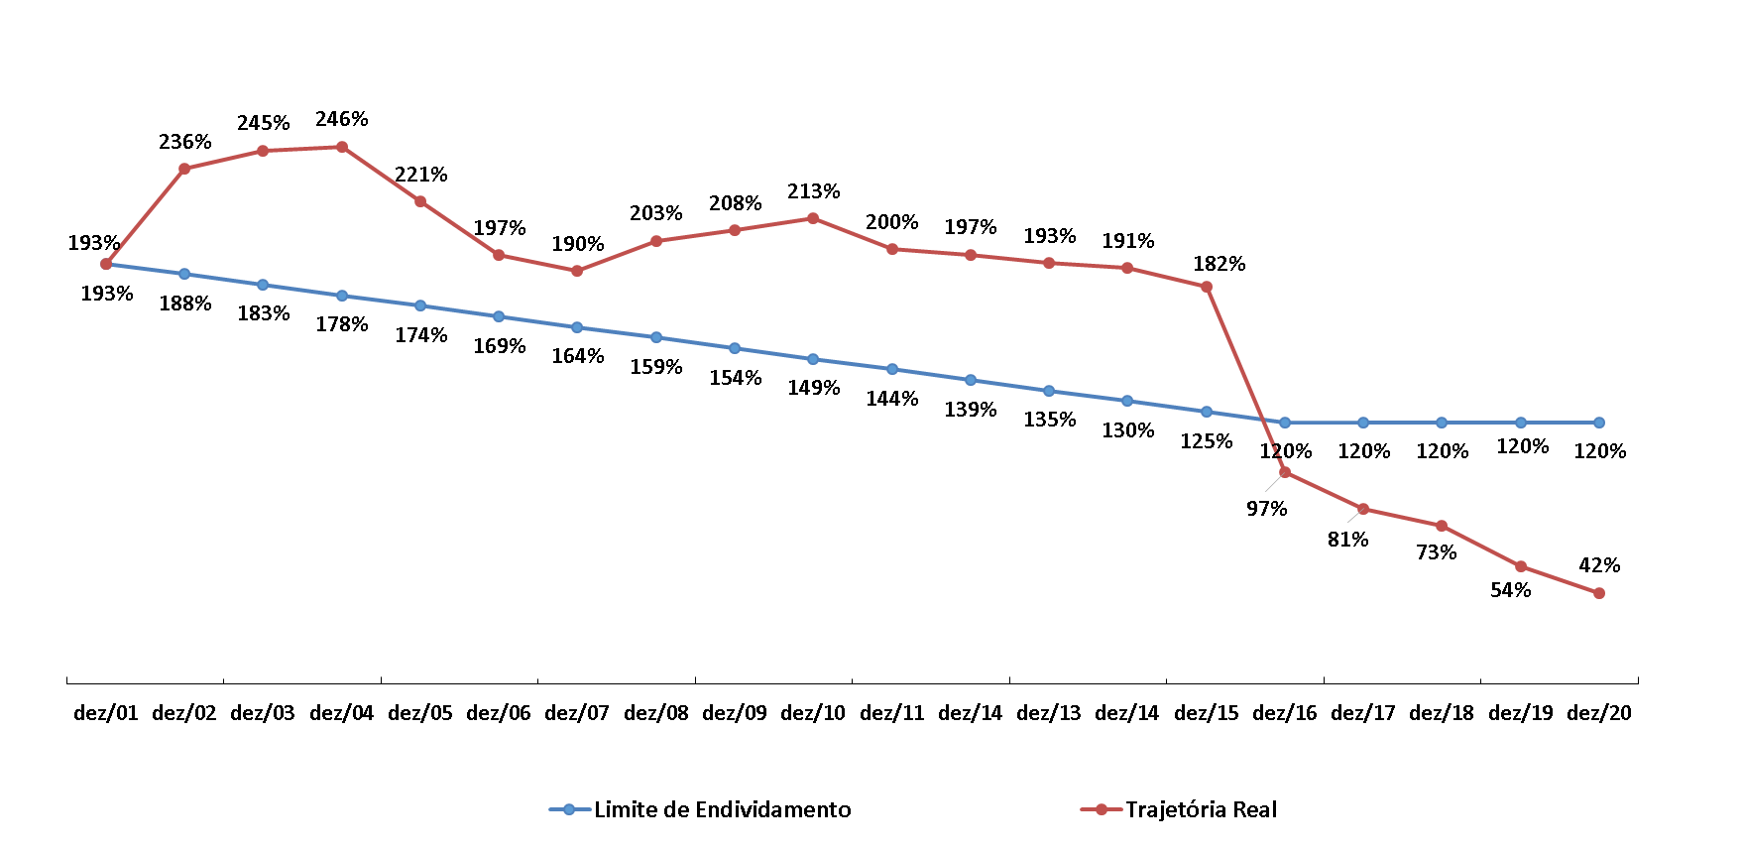
Limite e trajetória da Dívida consolidada líquida
Dívida Consolidada Líquida em Relação à Receita Corrente Líquida

Slide 21
OBRIGADO
Secretaria Municipal da Fazenda
Guilherme Bueno de Camargo
Elaboração: ASECO – Assessoria Econômica
aseco@prefeitura.sp.gov.br

